Slide 1

О мерах финансовой поддержки субъектов малого и среднего бизнеса в рамках реализации национального проекта
«Малый и средний бизнес и поддержка индивидуальной предпринимательской инициативы» в 2021 году.

Slide 2







Меры финансово-кредитной и гарантийной поддержки :
МСП Банк
Министерство экономического развития РФ
Фонд развития промышленности
Нижегородской области
Правительство Нижегородской области
АНО «АРСГ НО»

Slide 3
Федеральные программы льготного кредитования
Участник программы | Цель кредитования | Ставка по кредиту | Сумма кредитования | Льготный срок кредитования
АО «Корпорация «МСП» | Инвестиционные | 9,6% для субъектов МСП действующих в приоритетных отраслях экономики 10,6% для субъектов МСП в прочих отраслях | от 3 млн руб. до 4 млрд руб. | 3 года (срок кредита может превышать срок льготного фондирования)
МСП Банк | Инвестиционные | от 8,9% до 9,9%. | от 1 млн руб. до 1 млрд руб. | 7 лет
 | Оборотные | от 8,9% до 10,6%. | от 1 млн руб. до 500 млн руб. | 3 года
Министерство экономического развития РФ «Программа 1764» *для самозанятых, СМП, в т.ч. осуществляющих деятельность в сфере торговли и реализующие подакцизные товары | Инвестиционные | до 7% | от 0,5 млн руб. до 2 млрд руб. | 10 лет
 | Оборотные |  | от 0,5 млн руб. до 500 млн руб. | 3 года
Участник программы | Цель кредитования | Ставка по кредиту | Сумма кредитования | Льготный срок кредитования
АО «Корпорация «МСП» | Инвестиционные Оборотные Рефинансирование | до 8,5 % | от 3 млн руб. до 4 млрд руб. | 3 года (срок кредита может превышать срок льготного фондирования)
МСП Банк | Инвестиционные | от 7% | от 1 млн руб. до 2 млрд руб. | 10 лет
 | Оборотные для туризма | от 7 % | от 1 млн руб. до 1 млрд руб. от 50 тыс.руб. до 50 млн.руб | 3 года
 | от 1 до 5% (сельхоз. направление)
Министерство экономического развития РФ «Программа 1764» *для самозанятых, СМП, в т.ч. осуществляющих деятельность в сфере торговли и реализующие подакцизные товары, тур. индустрия | Инвестиционные | до 7% | от 0,5 млн руб. до 2 млрд руб. | 10 лет
 | Оборотные |  | от 0,5 млн руб. до 500 млн руб. | 3 года

Slide 4

Региональные программы льготного кредитования
Участник программы | Цель кредитования | Ставка по кредиту | Сумма кредитования | Льготный срок кредитования (* до 24 мес. в период повышенной готовности и ЧС)
Агентство по развитию системы гарантий и Микрокредитная компания для субъектов МСП НО | «Персональный рост» На развитие бизнеса , включая увеличение рабочих мест | от 5,5% | До 5 000 000 руб. | до 3 лет
 | «Автозайм» (до 85 % от стоимости приобретения ТС, спецтехники) | до 8,5% | до 3 000 000 руб | до 3 лет
 | «Активзайм» (до 80 % от стоимости приобретения ТС, спецтехники) |  | до 3 000 000 руб | До 3 лет
 | «Коммерческая ипотека» (до 90% от стоимости приобретения объекта) |  | до 5 000 000 руб | До 3 лет
 | «Микрозайм»: - При отсутствии залога - При наличии залога Пострадавшие отрасли от Covid19: Создающие раб.место Сохраняющие раб.место Не создающие и не сохраняющие раб. места | до 10% до 8,5 % 1% 3% 6% | до 5 000 000 руб. | До 3 лет

Slide 5

Продукты гарантийного Фонда
Поручительство по кредитным договорам | Поручительство по договорам о предоставлении банковской гарантии | Поручительство по договорам об открытии аккредитива | Поручительство по договорам об открытии аккредитива |  | Поручительство по договорам финансовой аренды (лизинга) | Поручительство по договорам финансовой аренды (лизинга) |  | Поручительство по договорам займа по проектам в сфере промышленности | Поручительство по договорам займа по проектам в сфере промышленности
Совокупный объем поручительства на Заемщика до 25 000 000 руб.
Максимальный размер ответственности по договору поручительства
до 70 % | до 70 % |  | до 50 % |  |  |  | до 50 % |  | до 70 %
Вознаграждение 0,5%* годовых от суммы поручительства (для участников программы «Повышение производительности труда и поддержка занятости» и для заемщиков-экспортеров)
1,5% годовых от суммы поручительства при отсутствии залога («оборуд. в пути») |  |  |  | 0,75% годовых от суммы поручительства при отсутствии залога
Срок поручительства
до 84 месяцев | до 36 месяцев |  | до 36 месяцев |  |  | до 60 месяцев |  |  | до 84 месяцев

Slide 6

«Согарантия»
Совместный продукт АНО «АРСГ НО» с АО «Корпорация МСП»
Совокупный объем поручительства на Заемщика
АО «КОРПОРАЦИЯ МСП» до 1 млрд руб. | АНО «АРСГ НО» до 25 000 000 руб.
Максимальный размер ответственности по договору поручительства | 0,75%
Вознаграждение | 0,75% годовых от суммы поручительства
Срок поручительства | до 84 месяцев

Slide 7
Региональный фонд развития промышленности
на реализацию проектов, направленных:
на внедрение передовых технологий,
создание новых продуктов,
организацию импортозамещающих производств
Фонд развития промышленности
Нижегородской области
Федеральные займы
Ставка
1 и 3%
Сумма займа от 50 до 750 млн.руб.
Совместные займы
30 %регион. ср-ва + 70 % федер. сред-ва
Ставка
1 и 3%
Сумма займа от 20 до 100 млн.руб.
Проект развития
Комплектующие изделия
Программа поддержки лесопромышленных предприятий ОКВЭД 16
1 и 3%
Сумма проекта от 5 до 20 млн.руб.
В том числе на:
- Приобретение оборудования для опытно-конструкторских работ и отработки технологии, включая создание опытно-промышленных установок;
- Технологическое перевооружение и модернизация производства путём приобретения российского и/или импортного промышленного оборудования (до 100% от суммы займа).

Slide 8
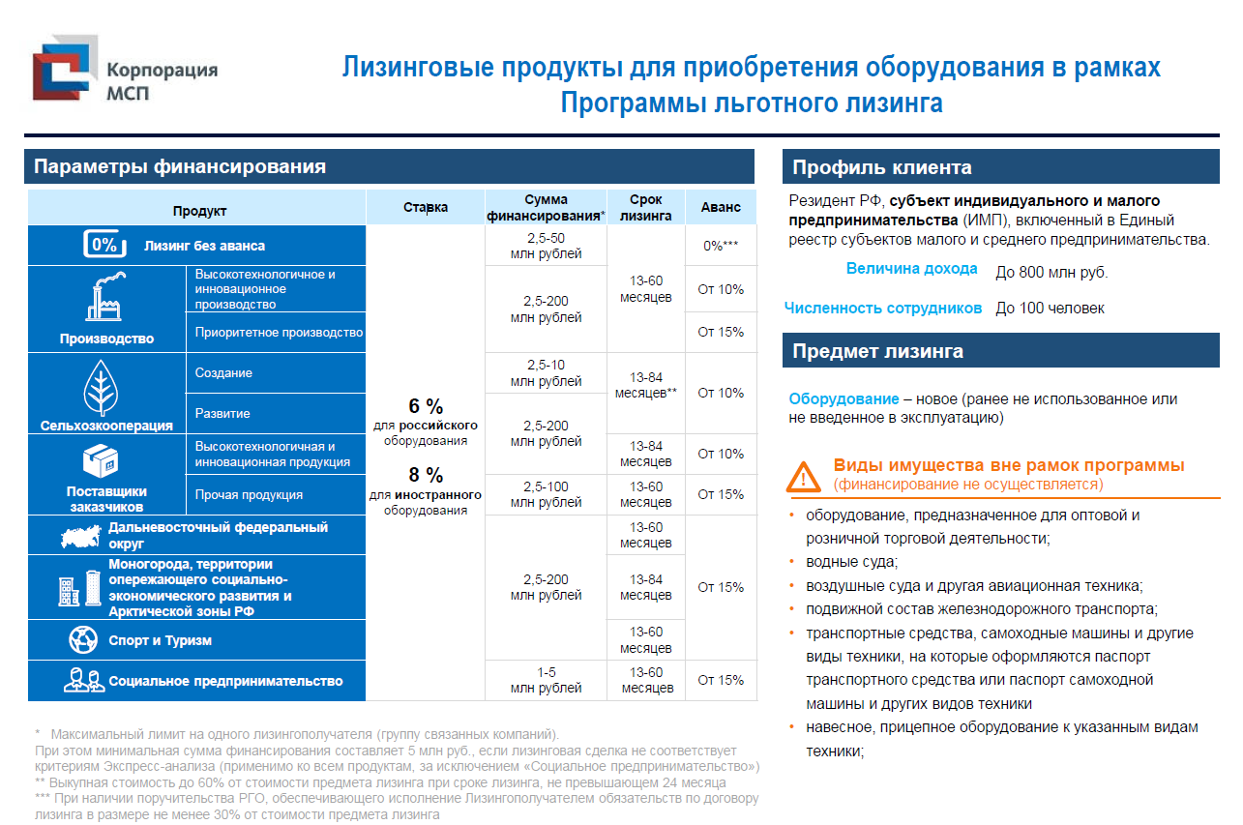
лизинговые продукты для приобретения оборудования в рамках программы льготного лизинга

Slide 9
Мероприятия государственной поддержки в рамках развития промышленности
Предоставление субсидий на возмещение части затрат промышленных и научных организаций, связанных с уплатой процентов по кредитам, привлеченным в российских кредитных организациях, на реализацию инвестиционных проектов (Постановление Правительства Нижегородской области от 7 мая 2018г. № 327)
Компенсации подлежит
0,8 ключевой ставки ЦБ РФ
Максимальный размер субсидии до 5 млн руб.
Субсидируются договора взятые на:
- приобретение/аренду земельных участков;
- проектно-изыскательские работы;
- строительство/реконструкцию приобретение, производственных зданий и сооружений;
- сертификацию;
- выпуск экспортно ориентированной продукции;
- социально ориентированную деятельность, направленную на обеспечение занятости лиц, освобожденных из мест лишения свободы.

Slide 10
Благодарим за внимание!!
АНО «Центр поддержки предпринимательства» Ковернинского муниципального района
Наши координаты:
Нижегородская область, Ковернинский район, р.п. Ковернино, ул. Чкалова , д.21
Тел. 8 (83157) 2- 33-18
Горячая линия окна мой бизнес: 8 (800) 301 29 94
Страничка на сайте Администрации: http://www.kovernino.ru/?id=11975
Сайт Мой бизнес:https://мойбизнес52.рф/
Эл. почта: anokov3318@yandex.ru
Директор: Клюганова Татьяна Владимировна

